Slide 1
Az típusú egyenletekről, avagy az írástudók felelőssége és egyéb érdekességek Ábrahám Gábor Radnóti Miklós Kísérleti Gimnázium Szeged
Notes:
cím

Slide 2
1. feladat: Oldjuk meg a valós számok halmazán a egyenletet! (KöMaL F. 2830., NMMV 2003., KöMaL B. 4027.)

Slide 3
Az első két alkalommal a feladatra lényegében nagyon hasonló megoldást közöltek, melyek közül az egyik az alábbi volt:

Slide 4
Nézzük a jobboldali függvényt, ennek egyenlete:
Ezt x-re rendezve adódik.
Látható tehát, ha az egyik oldalt az x függvényének tekintjük, akkor a másik oldal az előbbi inverz függvénye.
A két függvény képe egymás tükörképe az y=x egyenesre nézve, ezért metszéspontjaik az y=x egyenesen vannak.
Így elegendő az egyenletet megoldani.
A rendezés utáni egyenlet baloldalának szorzatalakja (x-1) (x-2) (x-3)=0.
Ez alapján az egyenlet megoldásai az 1, 2, 3 számok. Melyek igazzá is teszik az eredeti egyenlőséget.

Slide 5
A lelkiismeretünk megnyugtatása végett ábrázoljuk az
és a
függvényt!

Slide 6
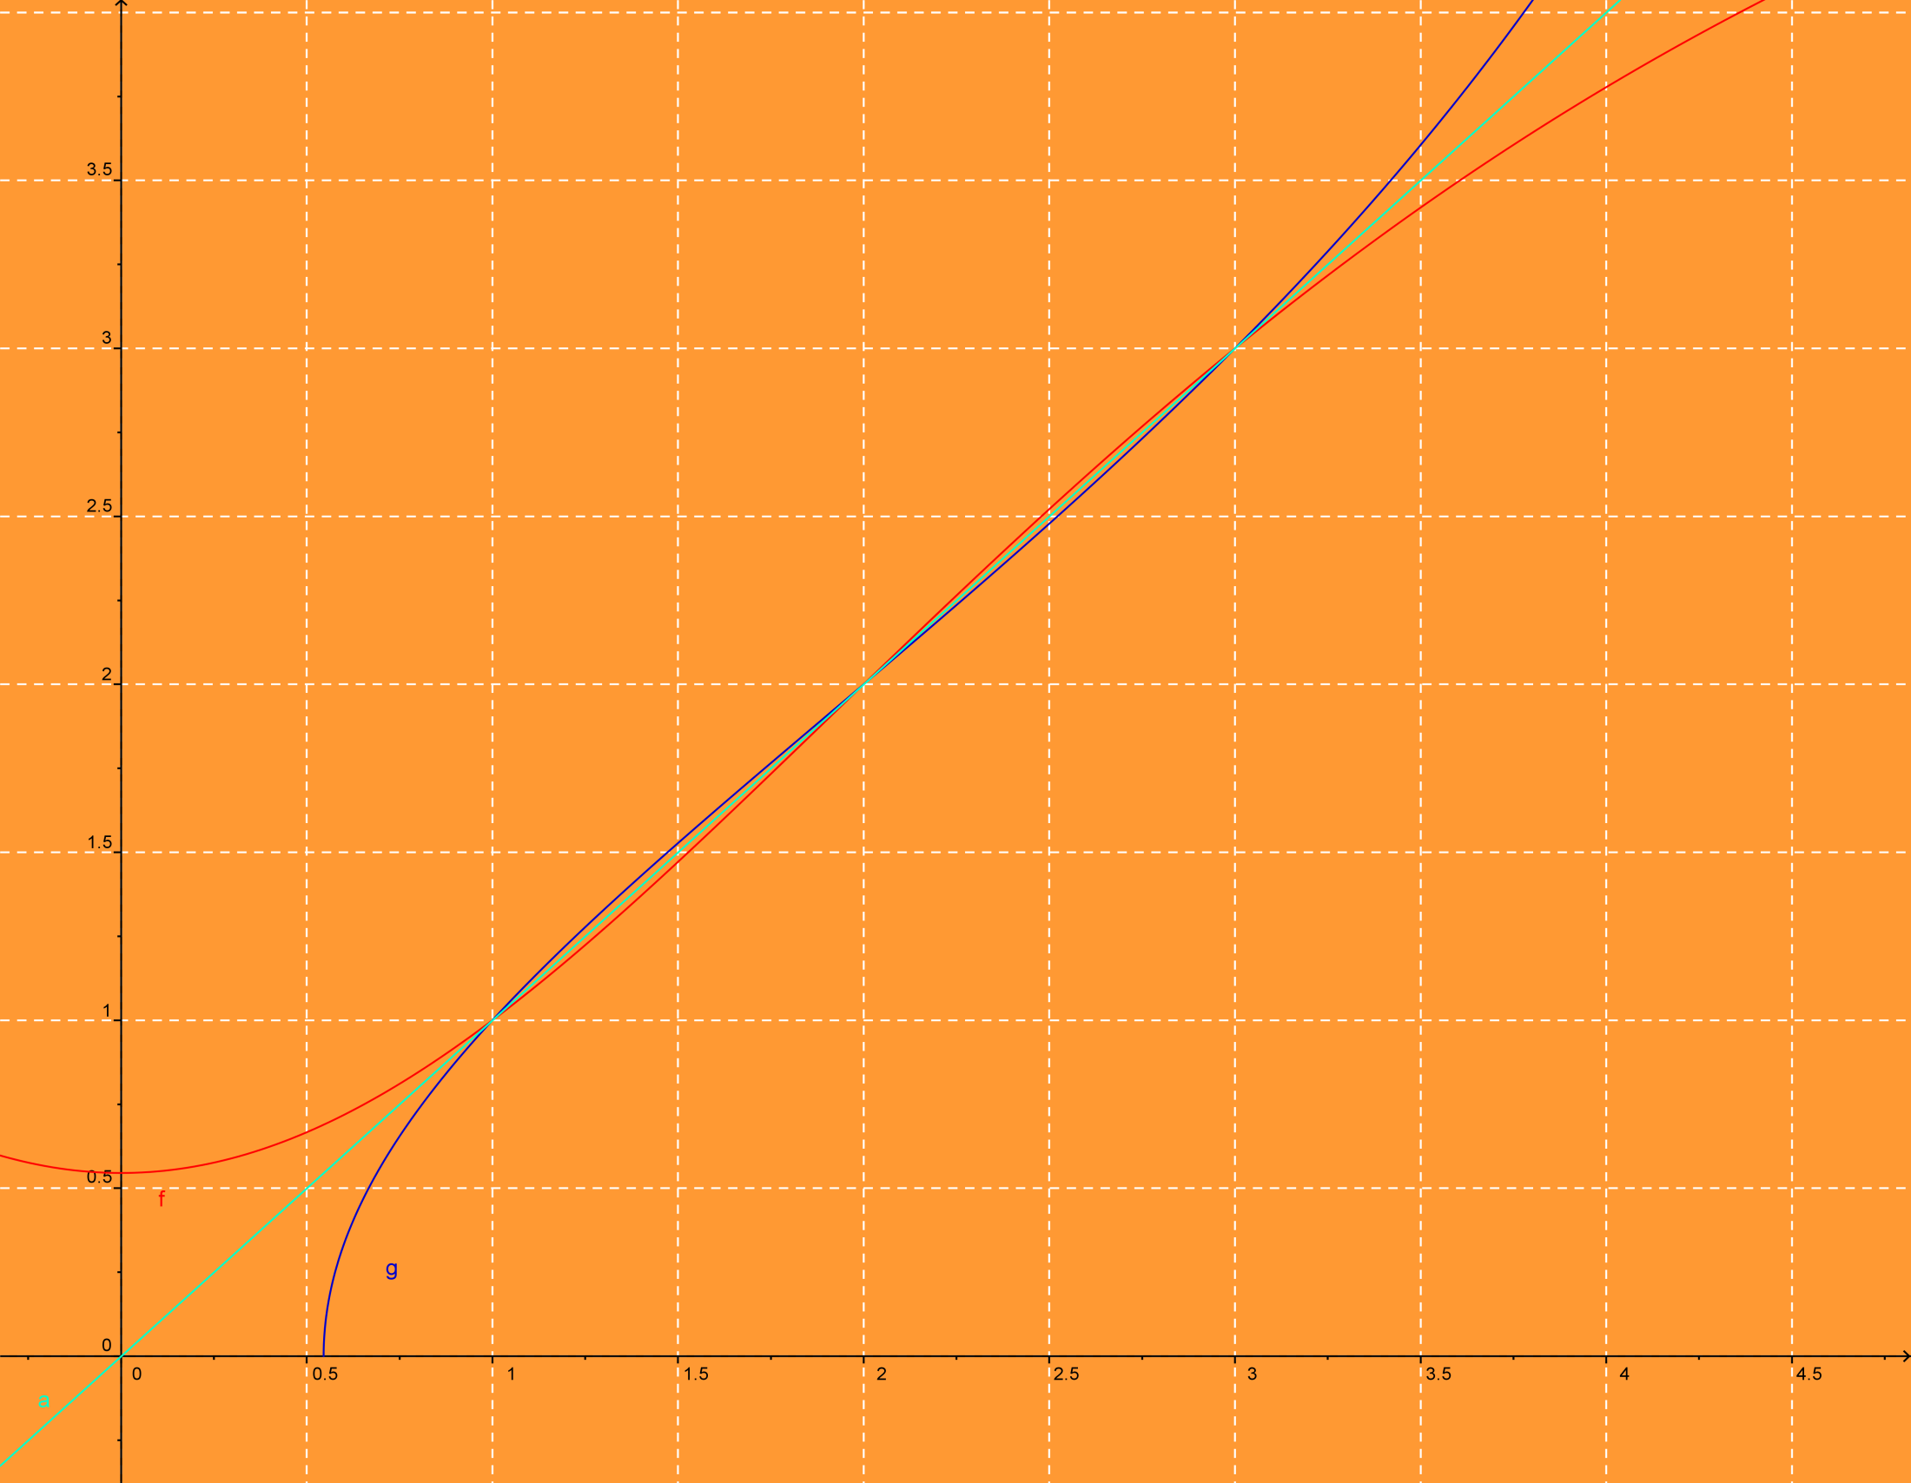

Slide 7
A két függvény grafikonja tényleg az y=x egyenesen metszi egymást, a megoldásként megadott x koordinátájú pontokban, tehát a megoldás ezen része látszólag rendben van.
A megoldás módszerével először találkozó, örömtől mámoros, ezért kissé felületes diák győzelemittasan hátradől székében:
- A feladatot megoldottuk!
A figyelmes szemlélő számára látható az f függvény grafikonján, hogy a függvény nem kölcsönösen egyértelmű. Korrekt volt az inverz kapcsolat említése?

Slide 8
A következő feladatot ugyancsak 2003-ban tűzték ki a Nemzetközi Magyar Matematika Versenyen!

Slide 9
2. feladat: Oldjuk meg a valós számok halmazán a egyenletet! (NMMV 2003.)

Slide 10
Nézzük meg megint a hivatalos megoldást!

Slide 11
Vizsgáljuk az alábbi két függvényt!
Mivel a két függvény egymás inverze, ezért a grafikonjuk az y=x egyenesre nézve szimmetrikus, így grafikonjaik csak ezen az egyenesen metszhetik egymást.
Ezért az egyenletnek csak olyan x szám a megoldása, melyre
vagyis . Ebből az egyenlethez jutunk, aminek csak a pozitív számok halmazán lehet megoldása, hisz a nemnegatív számok halmazán a jobb oldali kifejezés első tagja nem nagyobb a második tagjánál.
Az x=2 megoldás, több megoldás pedig azért nincs, mert a
függvény a pozitív számok halmazán szigorúan monoton növekvő.

Slide 12
Ábrázoljuk az
függvényeket!

Slide 13
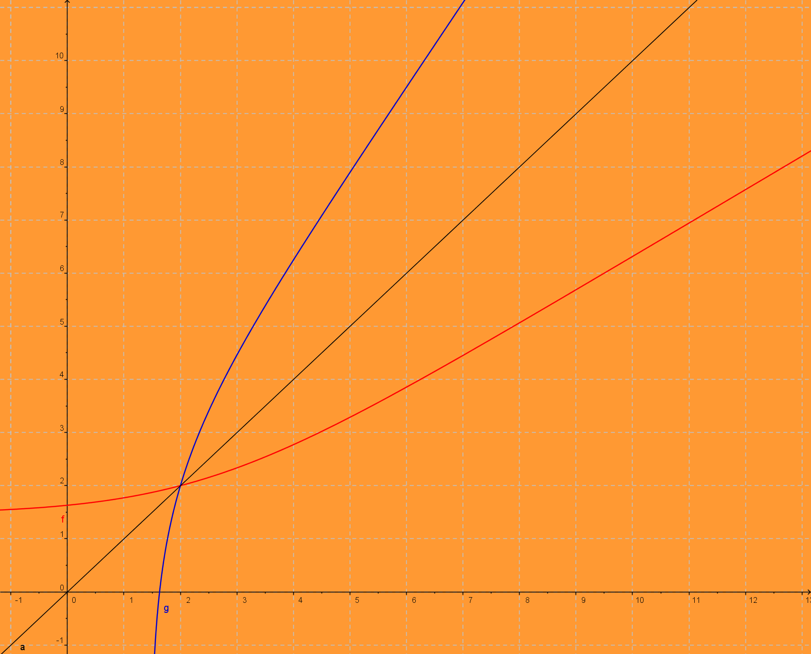
Az ábrán látható grafikon újfent megerősíteni látszik az első két feladat megoldásában felhasznált gondolatot, mely szerint ha egy invertálható függvény és inverzének a grafikonja metszi egymást, akkor a metszéspontnak az y=x egyenesen kell lennie.

Slide 14
Lelkes diákhoz méltóan az első feladatban látott gondolatmenetet alkalmazva oldjuk meg a következő problémát!

Slide 15
3.feladat: Határozzuk meg az alábbi egyenlet valós megoldásait!

Slide 16
Megoldás:
Nézzük a baloldali függvényt, ennek egyenlete:
Ezt x-re rendezve adódik.
Látható tehát, hogy ha az egyik oldalt az x függvényének tekintjük, akkor a
másik oldal az előbbi inverz függvénye.
A két függvény képe egymás tükörképe az y=x egyenesre nézve, ezért
metszéspontjaik az y=x egyenesen vannak.
Így elegendő az egyenletet megoldani.
Ennek megoldásai:
Ellenőrzéssel meggyőződhetünk arról, hogy a második szám nem
megoldása az egyenletnek, mert a baloldal pozitív, a jobboldal negatív
értékű. Az első viszont kielégíti az egyenletet.

Slide 17
Nyugtassunk lelkiismeretet és ábrázoljuk az
valamint a
függvényt!

Slide 18
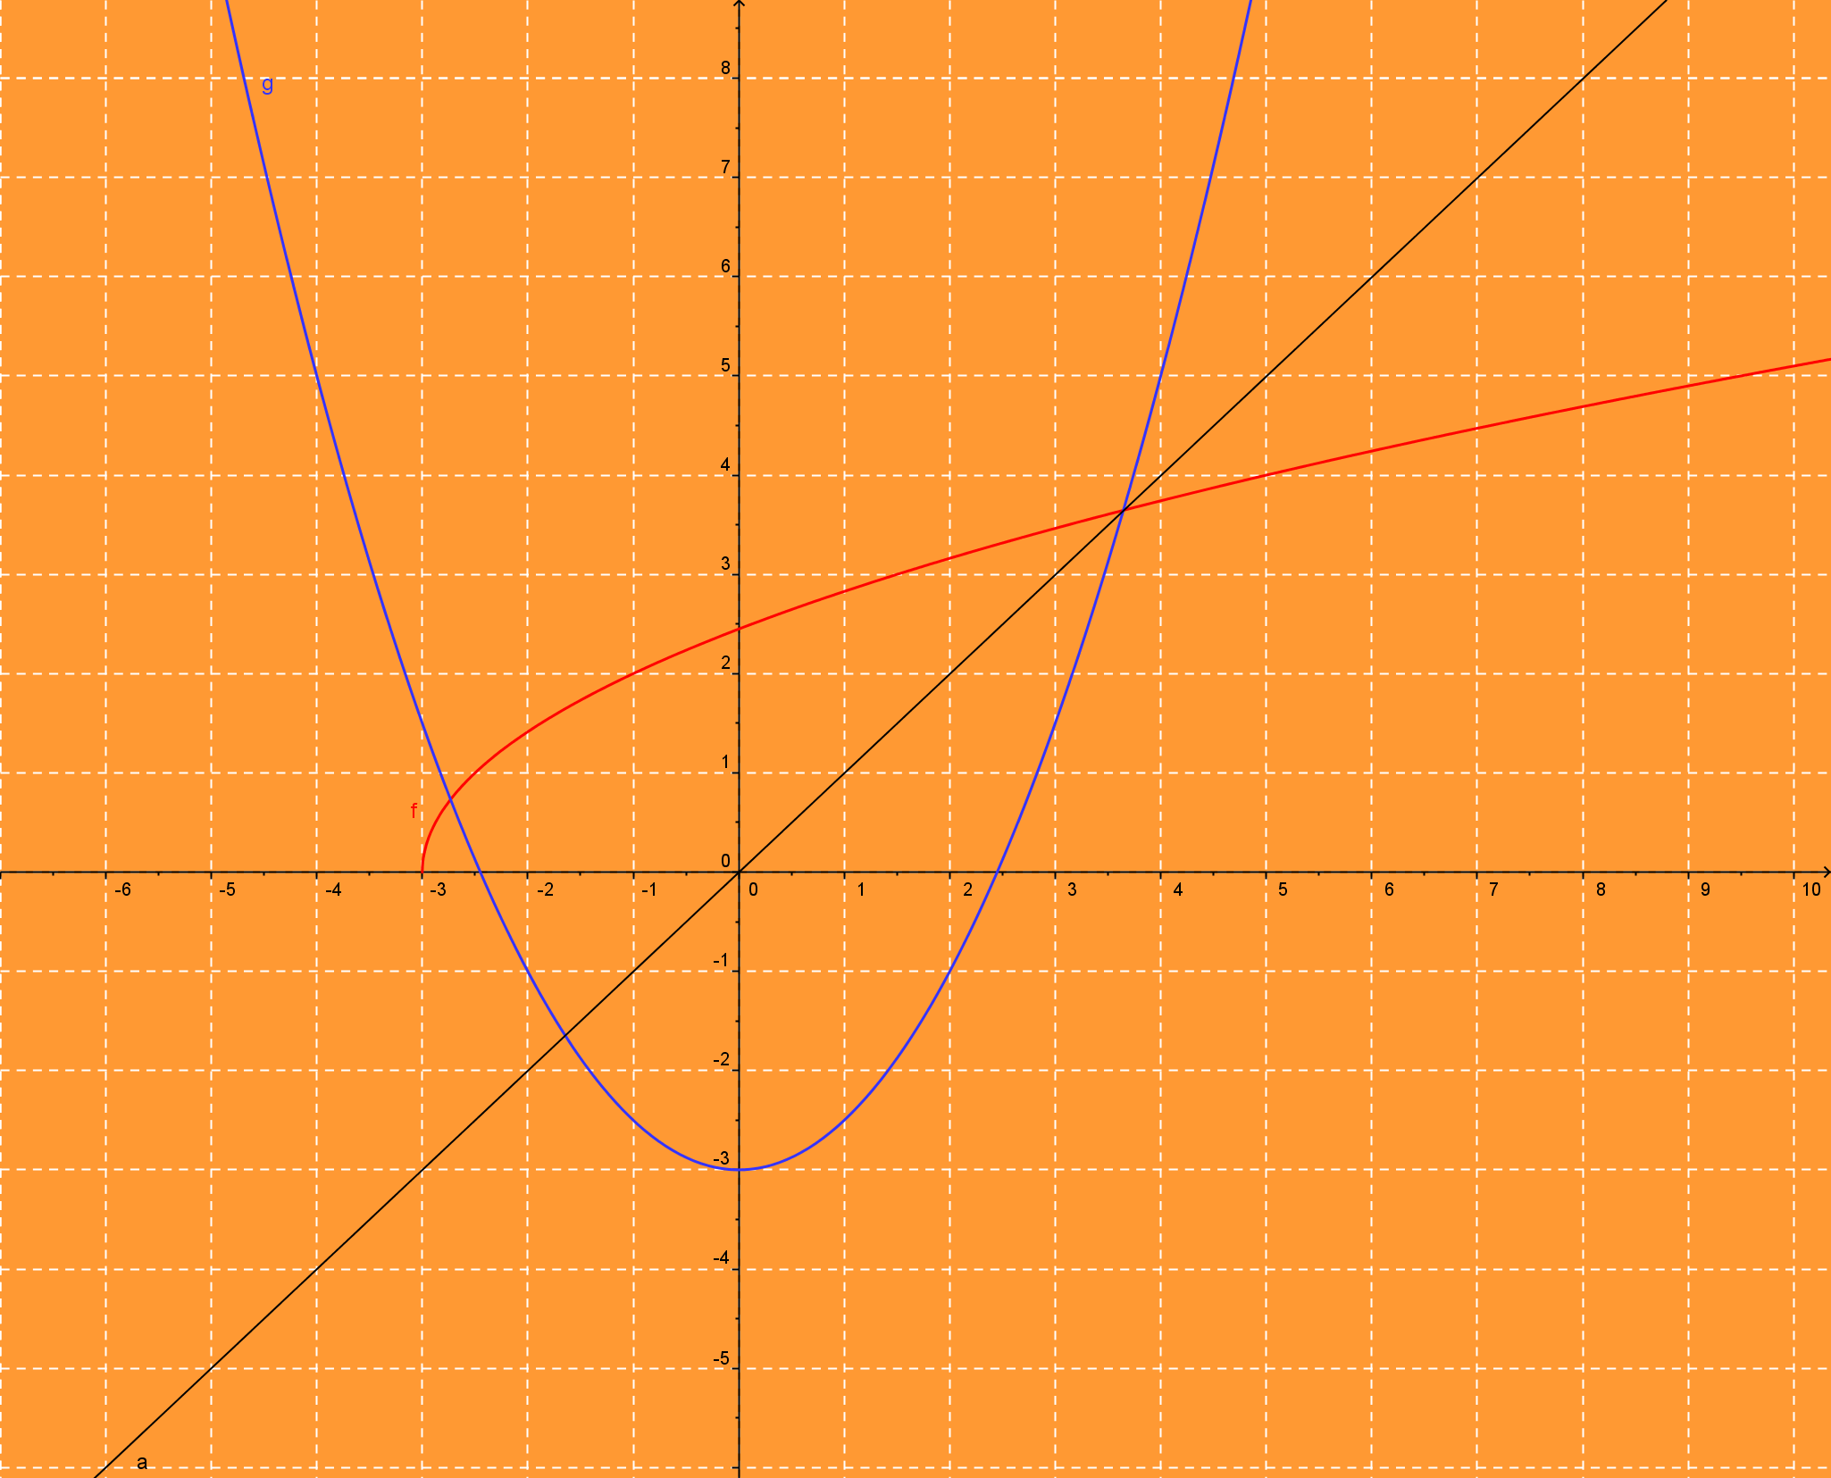

Slide 19
Miért veszítettünk megoldást az előző feladatban?
Csak formális algebrai átalakításokat végeztünk, nem foglalkoztunk az e mögött rejlő tartalommal.
Adjuk meg a feladathoz kapcsolódó két kölcsönösen egyértelmű függvényt, melyek egymás inverzei!

Slide 20
Adjunk a feladatra korrekt megoldást!

Slide 21
1. megoldás:
A=
Négyzetre emelés után az
egyenletet kapjuk.
Mivel az f és g függvény grafikonja az y=x egyenesen metszi egymást, ezért az egyenlet megoldásai, gyökei lehetnek az előző negyedfokú egyenletnek is.
Így azt várjuk, hogy
|

Slide 22
A polinomosztást elvégezve kapjuk, hogy
Így az eredeti egyenlet megoldásai az
és az másodfokú egyenletek megoldásai közül kerülnek ki, melyek az
számok.
Ezek közül az eredeti egyenlet értelmezési tartományának az
számok felelnek meg.

Slide 23
2. megoldás:
A halmazon keressük az és az
egyenletű görbék metszéspontjainak első koordinátáját. Emeljük négyzetre az első
egyenletet, majd adjuk hozzá a második kétszeresét!
Ekkor az kétismeretlenes egyenlethez jutunk, melyet könnyen szorzattá alakíthatunk: .
Ebből kapjuk, hogy y=x vagy y=-x-2.
Ezt visszahelyettesítve a második egyenletbe az és
a egyenletekhez jutunk.
Innen pedig könnyen megkaphatjuk az eredeti egyenlet megoldásait.

Slide 24
Könnyen gyárthatunk az előzőhöz hasonló egyenleteket! Az alábbiakban oldjunk meg még egy ilyen típusút!
4. feladat:
Oldjuk meg a valós számok halmazán a
egyenletet!

Slide 25
Megoldás:
Az függvény
nyilván kölcsönösen egyértelmű, így létezik inverze. Könnyen belátható, hogy ez a
függvény, hisz
valamint

Slide 26
Az eddig jól működő gondolatmenet alapján az f és g függvény grafikonja csak az y=x egyenesen metszheti egymást, így a
egyenlethez jutunk.
Ezt átrendezve és szorzattá alakítva kapjuk az
egyenletet, melynek csak az x=1 a megoldása.

Slide 27
Úgy tűnik, a grafikon továbbra is igazolja a megoldásban alkalmazott gondolatmenetet.

Slide 28
Az előző feladatban szereplő f függvényből kiindulva foglalkozzunk az
függvénnyel, ahol c nemnegatív valós paraméter!
Ez a függvény bármely c esetén kölcsönösen egyértelmű, tehát létezik inverze. Adjuk meg ezt az inverz függvényt!

Slide 29
Fejezzük ki az egyenletből az x-et! Ekkor az egyenlethez jutunk. Ebben cseréljük fel az x-et és az y-t, így megkapjuk az függvény inverzének a hozzárendelési szabályát. Tehát az inverz függvény az
függvény.

Slide 30
Ábrázoljuk néhány c érték esetén az függvényt és inverzét!

Slide 31
A c=0 esetet már láttuk, legyen c=0,5!

Slide 32
C=0,8

Slide 33
C=1

Slide 34
A grafikon alapján kijelenthetjük, hogy az
egyenletnek öt valós megoldása van, melyek közül négyhez tartozó metszéspont nincs rajta az y=x egyenesen.

Slide 35
Tehát hibás az az állítás, hogy ha egy invertálható függvény és inverzének a képe metszi egymást, akkor a metszéspont az y=x egyenesen van!

Slide 36
OLDJUK MEG AZ ELŐZŐ EGYENLETET!

Slide 37
Megoldás:
Legyen y=1-x !
Ekkor az egyenletet kapjuk melyet köbre emelve és rendezve az egyenlethez jutunk. Ennek az y=0, így az eredetinek az x=1 megoldása, ahogy azt a grafikonról is leolvashattuk.
Az y kiemelésével kapott nyolcadfokú polinomnak az y=-1 gyöke, hisz az együtthatók váltakozó előjelű összege 0.
Ebből kapjuk az eredeti egyenlet, grafikonról is leolvasható, másik egész gyökét az x=2-t.

Slide 38
Folytatás 1:
Az előzőek alapján
y+1| ,
a hányadospolinomot a Horner-féle elrendezés segítségével könnyedén
meghatározhatjuk.
Így kapjuk, hogy
Mivel a két grafikon metszi egymást az y=x egyenesen, ezért az
egyenlet valós gyöke, megoldása az eredeti egyenletnek is.

Slide 39
Folytatás 2:
Az előző egyenletet átírva y-ra azt kapjuk, hogy az
egyenlet valós megoldása, gyöke a
hetedfokú polinomnak is.
Ez alapján azt várjuk, hogy
| ,
ami teljesül is, mint arról polinomosztással meggyőződhetünk, hisz a
hányadospolinom .
Tehát a feladatot visszavezettük az és az
egyenletek megoldására.
Ebből meghatározhatjuk a még hiányzó három valós megoldást.

Slide 40
A továbbiakban foglalkozzunk a középiskolában is tanított, klasszikus inverz kapcsolattal!

Slide 41
5. feladat:
Mely egytől különböző pozitív valós a esetén van legalább egy valós megoldása az alábbi egyenletnek?

Slide 42
Megoldás:
Látható, hogy a feladat ekvivalens azzal a kérdéssel, hogy mely egytől különböző pozitív valós a esetén van legalább egy közös pontja az
és a
függvény grafikonjának.
Az előzőek alapján azt már nem mondhatjuk, hogy ha van közös pontjuk, akkor az biztosan rajta van az y=x egyenesen. Azt viszont igen, hogy ha van közös pontjuk, akkor azok között biztosan van olyan, amelyik az y=x egyenesen van, hisz az f és g függvény folytonos az értelmezési tartományán.
Az nyilván való, hogy ha 0<a<1, akkor a két grafikon metszi egymást.
Legyen a>1! Ábrázoljuk a=10 illetve a=1,3 esetén a függvényeket!

Slide 43
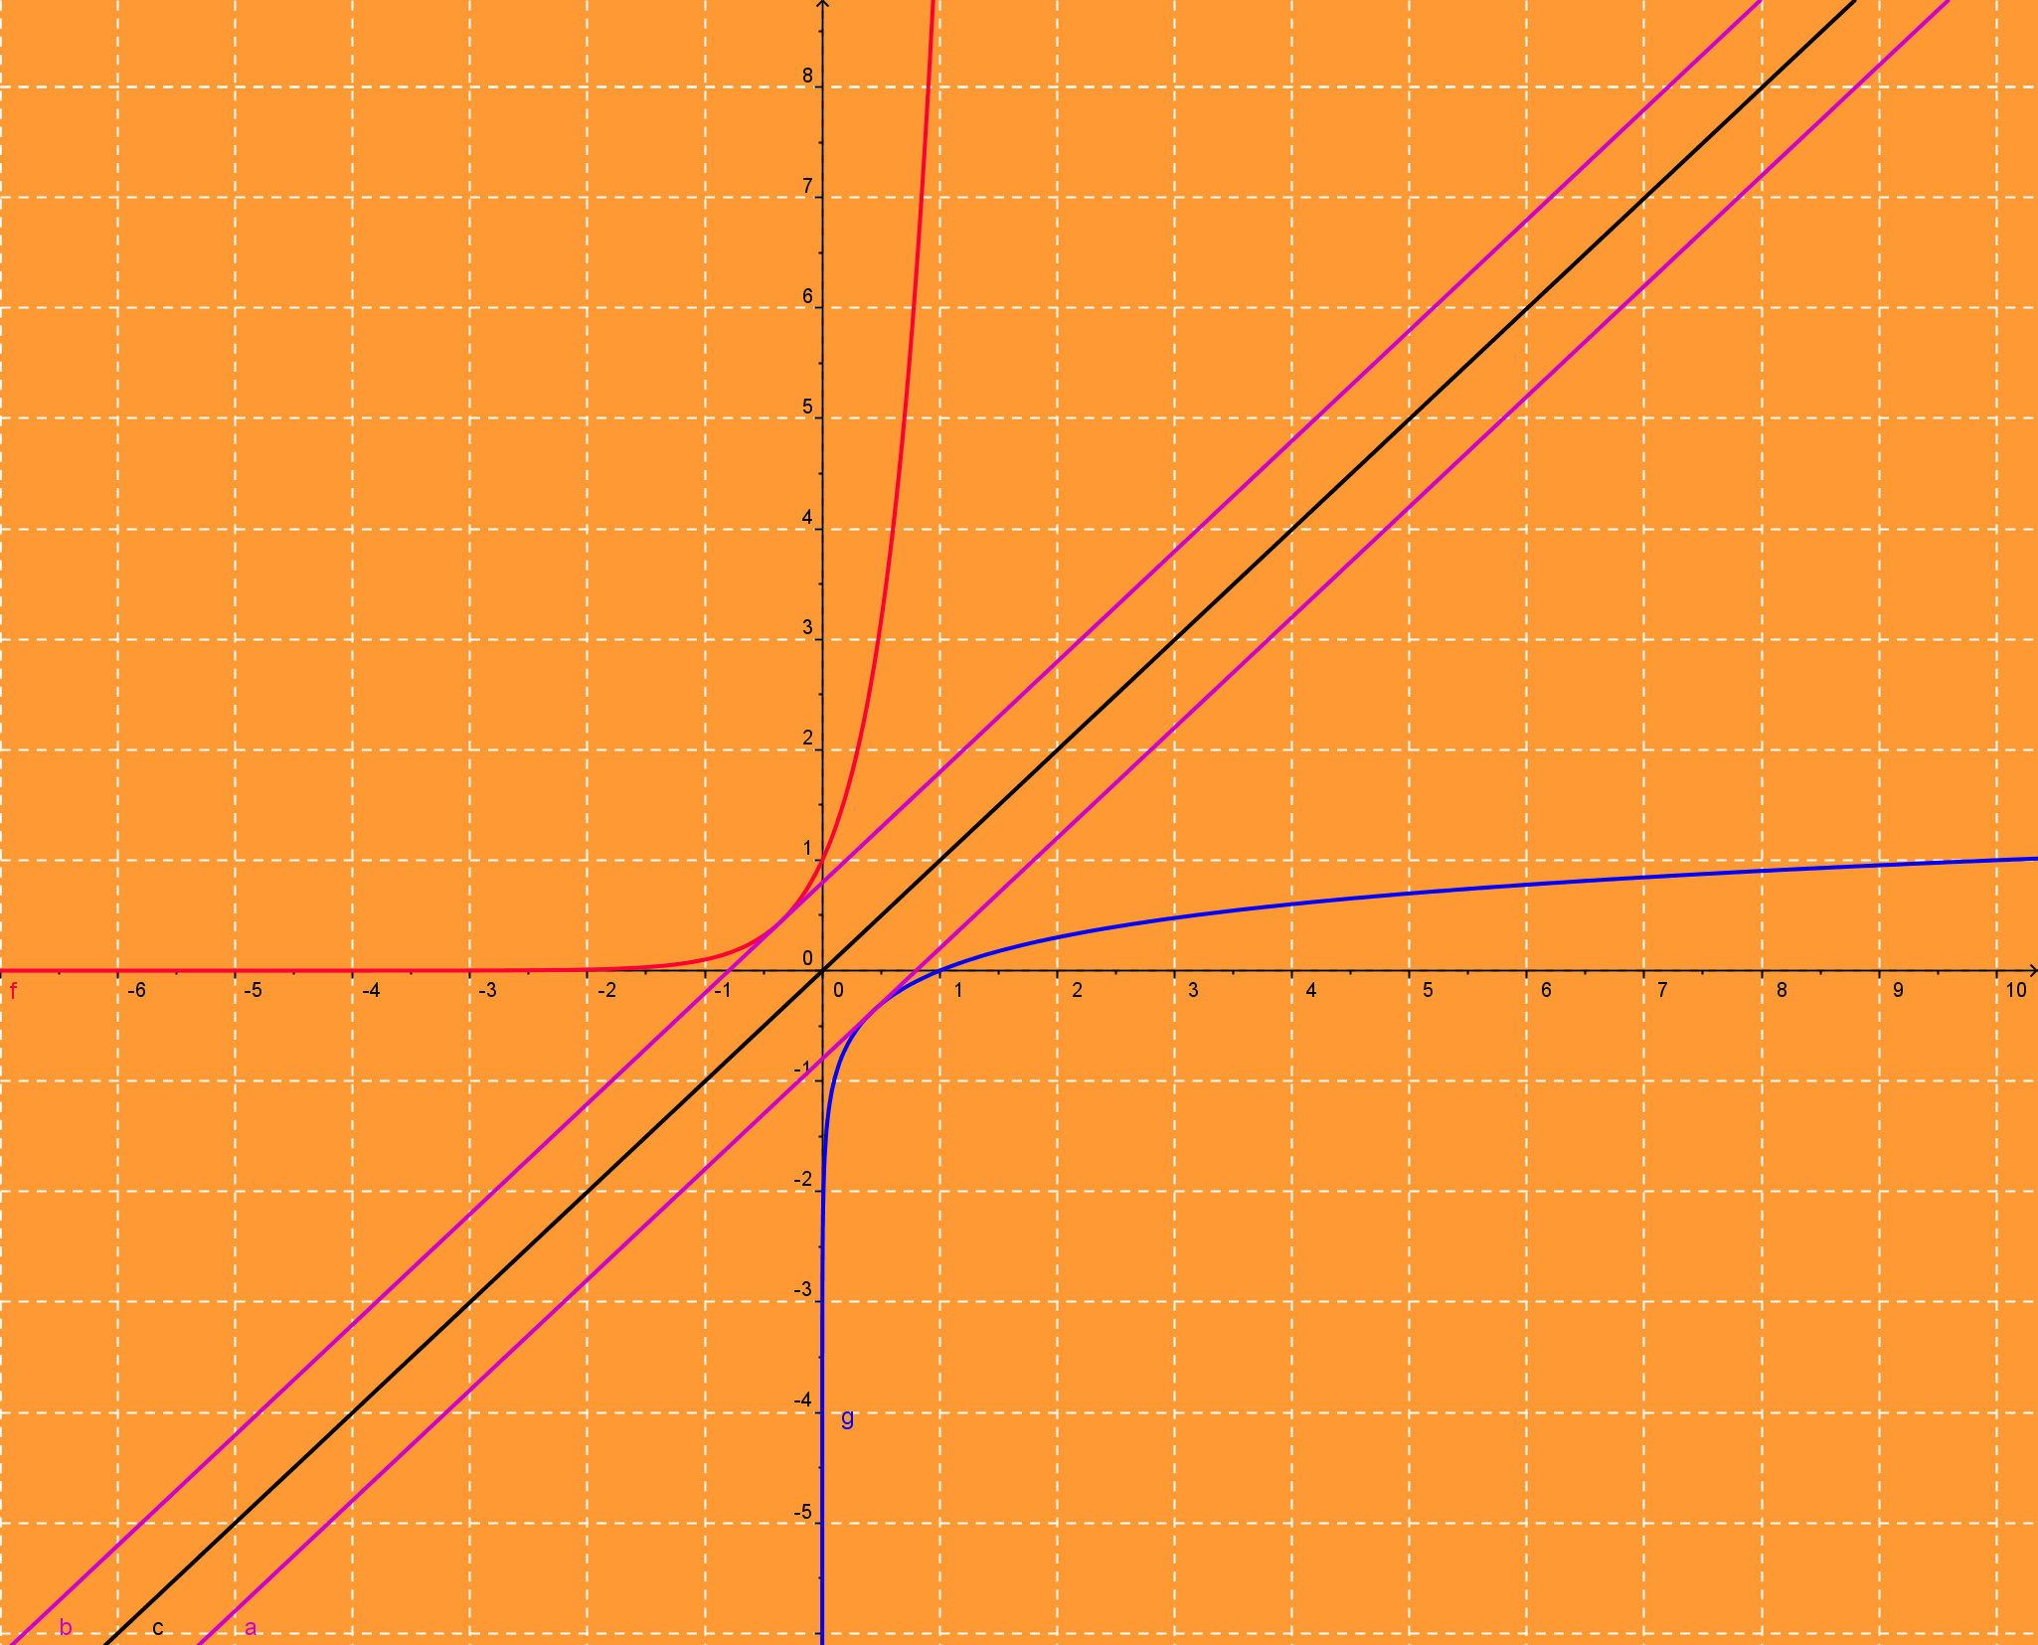
Az y=x egyenes elválasztja a két grafikont a=10 esetén.

Slide 44
Az y=x egyenes belemetsz a grafikonokba a=1,3 esetén.

Slide 45
Az előző ábrák alapján és mivel a g függvény konkáv, a következőt állíthatjuk.
Az f és g függvény grafikonjának a>1esetén akkor és csak akkor van közös pontja, ha a g grafikonjának az y=x egyenessel párhuzamos érintője az y tengelyt a nemnegatív tartományban metszi.
Határozzuk meg az érintő egyenletét!

Slide 46
Mivel az érintő meredeksége 1 és
ezért az érintési pont x koordinátája
Így az érintési pont az pont. Az y koordinátából látszik, hogy ez a pont csak a>1 esetén létezik.

Slide 47
Az érintő egyenlete:
Tehát az f és g grafikonjának akkor és csak akkor van közös pontja, ha

Slide 48
Ezt végigszorozva a negatív –lna -val a
egyenlőtlenséghez jutunk. Felhasználva, hogy e>1, kapjuk , hogy

Slide 49
Tehát a vizsgált paraméteres egyenletnek akkor és csak akkor van valós megoldása, ha
0<a<1 vagy

Slide 51
Az előző feladat után kézenfekvő az alábbi kérdés.
6. feladat:
Az 5. feladatban szereplő egyenletnek az a paraméter mely értékeinél van 1, illetve 2 valós megoldása? Van-e olyan a érték, amely esetén az egyenletnek kettőnél több valós megoldása van?

Slide 52
Megoldás:
Az előző feladatban láttuk, hogy ha
, akkor az egyenletnek két megoldása van, ha , akkor egy.
Vizsgáljuk meg a 0<a<1 esetet!
Készítsünk néhány ábrát!

Slide 53
a=0,5

Slide 54
a=0,25

Slide 55
a=0,125

Slide 56
a=0,04

Slide 57
Vizsgáljuk meg, hogy milyen feltételek mellett van három metszéspontja a két görbének!

Slide 58
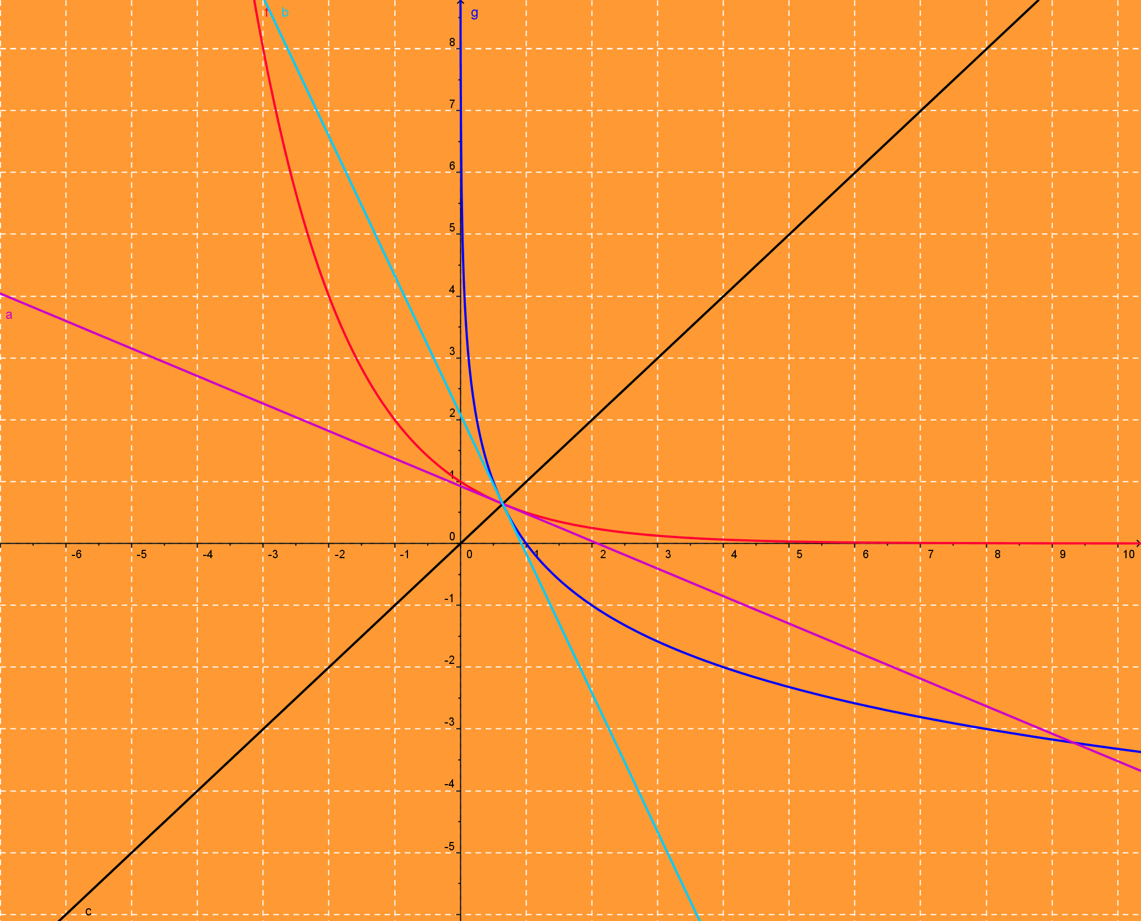
Húzzuk be mindkét görbe érintőjét az y=x egyenesre eső P( ; ) pontba!

Slide 59
Lehet-e olyan eset, hogy a két görbe érintője egybe esik?

Slide 60
Mivel a két görbe egymás tükörképe az y=x egyenesre nézve, ezért a P pontba húzott érintőik is egymás tükörképei erre az egyenesre nézve. A két érintő csak úgy eshet egybe, ha merőleges az y=x egyenesre, így iránytangense -1, azaz irányszöge -45°.
Használjuk fel, hogy és az exponenciális függvény deriváltja az pontban -1-et vesz fel, tehát
Ebből adódik.

Slide 62
Ha , akkor az exponenciális függvény P( ; ) pontjába húzott érintőjének a meredeksége negatív, de nagyobb -1-nél. Így a P pontba húzott érintő irányszögének abszolút értéke kisebb 45°-nál, a logaritmus függvényé nagyobb. Ezért az -nak van olyan jobboldali környezete amelybe eső x-ek esetén a logaritmus függvény grafikonja az exponenciális függvényhez húzott érintő alatt halad, míg az exponenciális függvény grafikonja az érintő fölött. Az a<1 alapú logaritmus függvény <x abszcisszájú pontjába húzott érintőjének a meredeksége kisebb, mint az inverze ugyanilyen abszcisszájú pontjába húzott érintőjének meredeksége. Így a két grafikon csak a P pontban metszi egymást. (lásd köv. ábra)

Slide 63
a=0,5

Slide 64
Ha a kisebb -nél, akkor az exponenciális függvény P-beli érintőjének az irányszöge a nagyobb abszolút értékű. Így a P abszcisszájának van olyan baloldali környezete, ahol a logaritmus függvény grafikonja az exponenciális függvény grafikonja alatt halad. Valahol viszont bele kell metszenie, mert az exponenciális függvény grafikonja metszi az y tengelyt, a logaritmus függvényé nem.

Slide 65
a=0,04

Slide 66
Összegzés

Slide 67
Az (0<a, a 1 ) egyenletnek:
- nincs valós megoldása, ha
- egy valós megoldása van, ha vagy
- két valós megoldása van, ha
három valós megoldása van, ha

Slide 68
Térjünk vissza az 1., majd a 2. feladatra!

Slide 69
Először adjunk az 1.-re egy olyan megoldást, amely elkerüli a két oldal közötti inverz kapcsolat felhasználását!

Slide 70
1. feladat: Oldjuk meg a valós számok halmazán a egyenletet! (KöMaL F. 2830., NMMV 2003., KöMaL B. 4027.)

Slide 71
Az egyenlet értelmezési tartománya intervallum. Emeljük négyzetre az egyenletet, majd redukáljunk nullára. Ekkor a
egyenlethez jutunk. Mivel az együtthatók összege 0, ezért az x=1 gyöke az egyenletnek, tehát
Horner-elrendezéssel meghatározhatjuk a hányados polinomot, amely a
polinom.

Slide 72
Ha az előző egész együtthatójú polinomnak van egész gyöke, akkor az csak a konstans tag osztói közül kerülhet ki. Könnyen meggyőződhetünk arról, hogy az x= 2 gyöke a polinomnak. Így
a hányados megint meghatározható Horner-elrendezéssel, amely a
polinom. Ennek az x=3 gyöke, így osztható x-3-mal. A hányados a
melynek nincs valós gyöke, mert a diszkriminánsa negatív. Így az
egyenlet megoldásai az 1, 2, 3 számok.

Slide 73
A 2. feladatnál az ábra alapján már meggyőződtünk arról, hogy az függvények grafikonja csak az y=x egyenesen metszi egymást. Ezt most bizonyítsuk is be!

Slide 75
Azt már bebizonyítottuk, hogy az
függvények grafikonjának az y=x egyenesen csak az x=2 helyen van metszéspontja.
Bizonyítsuk be, hogy az f függvény az értelmezési tartományán konvex, a g pedig konkáv!
Az f első deriváltja , ez alapján a második derivált
ami bármely valós x esetén pozitív, tehát f szigorúan konvex függvény.

Slide 76
A g függvény első deriváltja . A második deriváltja
ami a g értelmezési tartományának bármely x értékére negatív, így a g az értelmezési tartományán szigorúan konkáv.
Mindebből következik, hogy a 2-nél kisebb helyeken az f függvény grafikonjának minden pontja az y=x egyenes felett, a g függvényé pedig az alatt helyezkedik el, tehát nem metszhetik egymást, míg a 2-nél nagyobb helyeken fordított a helyzet, így ott sem metszhetik egymást. Így a két grafikonnak csak az x=2 helyen van közös pontja.

Slide 77
Konklúzió
Nagyon fontos, hogy két függvény közötti inverz kapcsolat bizonyítása ne csak formális algebrai átalakítás legyen, hanem ennél mélyebb megfontolás!
Az típusú egyenleteknél csak akkor hivatkozhatunk arra, hogy a függvény és inverzének a grafikonja csak az y=x egyenesen metszheti egymást, ha ezt az adott egyenlet kapcsán bizonyítottuk.

Slide 78
Létezik-e olyan tétel, amely segítséget nyújt a bizonyításhoz?

Slide 79
Oldjuk meg a valós számok halmazán az alábbi egyenletet!

Slide 80
Megoldás:
Az könnyen látható, hogy ez az egyenlet is az
típusú egyenletek közé tartozik, hisz az
és a
függvények egymás inverzei, ahol mindkét függvény szigorúan monoton növekvő.

Slide 81
Átrendezés után az eredetivel ekvivalens
egyenletet kapjuk.
Ez az egyenlet az f függvénnyel kifejezve a következő alakban írható fel .
f(f(x))=x
Most bebizonyítjuk, hogy mivel az f függvény szigorúan monoton növekedő, ezért az f(f(x))=x egyenlet megoldáshalmaza megegyezik az f(x)=x egyenlet megoldás halmazával.

Slide 82
Legyen z megoldása az f(x)=x egyenletnek! Ekkor f(z)=z, így f(f(z))=f(z), tehát f(f(z))=z.
Legyen r megoldása az f(f(x))=x egyenletnek, azaz teljesül, hogy f(f(r))=r ! Tegyük fel, hogy r<f(r). Mivel az f függvény szigorúan monoton növekvő, ezért f(r)<f(f(r)), tehát r<f(r)<f(f(r)), ami ellentmondás.
Hasonlóan be lehet látni, hogy f(r)<r nem lehetséges, tehát szükségképpen r=f(r).
Így a két egyenlet megoldáshalmaza egyenlő.

Slide 83
Tehát az eredeti egyenlet ekvivalens az
egyenlettel. Köbre emelés és átrendezés után:
Ennek a megoldásai már könnyen meghatározhatók, melyek az
számok.

Slide 85
A feladat két hozadéka

Slide 86
1. hozadék:
Adott az egyenlet, ahol
szigorúan monoton növekvő függvény.
Az egyenlet két oldalára alkalmazva f-et kapjuk, hogy
ami ekvivalens az eredeti egyenlettel.

Slide 87
A konkrét feladatban beláttuk, hogy az f(x)=x egyenlet megoldáshalmaza megegyezik
egyenlet megoldáshalmazával.
Így ebben az esetben az egyenlet ekvivalens az f(x)=x egyenlettel. Ez sugallja az alábbi igen fontos tételt.

Slide 88
Tétel
Ha az függvény szigorúan monoton növekvő, akkor a halmazon az
egyenlet megoldáshalmaza megegyezik az f(x)=x egyenlet megoldáshalmazával.
Megjegyzés: Ha egy valós függvény szigorúan monoton növekvő, akkor létezik inverze és az is szigorúan monoton növekvő.

Slide 89
2. hozadék
Ha az függvény szigorúan monoton növekvő, akkor az
f(f(…(f(x))…))=x
egyenlet megoldáshalmaza megegyezik az
f(x)=x
egyenlet megoldáshalmazával.

Slide 90
Oldjuk meg a valós számok halmazán!

Slide 91
Külön köszönettel tartozom Dr. Katz Sándornak, aki értékes tanácsaival segítette munkámat.

Slide 92
Felhasznált irodalom
Dr. Leindler László: Analízis (Tankönyvkiadó 1991.)
Dr. Pintér Lajos: Analízis I. (Tankönyvkiadó 1987.)
Szele Tibor: Bevezetés az algebrába (Tankönyvkiadó 1972.)
Dr. Szendrei János: Algebra és számelmélet (Tankönyvkiadó)
Olosz Ferenc: Egyenletek megoldása inverz függvények felhasználásával
Szilassi Lajos: A kételkedés joga – és kötelessége
KöMaL (1893-2010)
NMMV feladatok és megoldások 1992-2007 (CD Szeged, 2007.)

Slide 93
Köszönöm a figyelmet!

